Slide 1
Laboratorio ASD lez. 19
Francesco Camastra
francesco.camastra@uniparthenope.it

Slide 2
Docenti
Prof. Francesco Camastra (titolare del corso)

Slide 3
Orari
Martedì 14.30-16.30
(aula Informatica 1, Secondo Piano)
Mercoledì 16.30-18.30
(aula Informatica 1, Secondo Piano)

Slide 4
Ricevimento
Orario: Mercoledì 12.00-16.00
Dove: Stanza 430, Quarto piano, Centro Direzionale, Isola C4
Per il ricevimento è OBBLIGATORIO inviare una email di prenotazione almeno due giorni prima del giorno di ricevimento.
email del Docente: francesco.camastra@uniparthenope.it
Pagina del Docente: dsa.uniparthenope.it/francesco.camastra

Slide 5
Prerequisiti
Programmazione I
Programmazione II
NOTA BENE: Le propedeuticità non sono obbligatorie….. Ossia potete sostenere l’ esame senza aver dato Programmazione I e Programmazione II

Slide 6
Frequenza
La Frequenza del laboratorio non è obbligatoria

Slide 7
Modalità dell’ esame
Esame Congiunto con Algoritmi e Strutture Dati
Svolgimento di un progetto da scegliersi tra una lista di progetti che verrà comunicata

Slide 8
Testi Consigliati
ALGORITMI:
Robert Sedgewick, Algoritmi in C++, Addison Wesley
Cormen, Leiserson, Rivest, Stein, Introduzione agli Algoritmi e alle strutture Dati (seconda edizione), Mc Graw Hill.
Linguaggio C++
B. Stroustrup, The C++ programming Language, Addison Wesley ( in Italiano: "C++ Linguaggio, libreria standard, principi di programmazione", Addison-Wesley, ISBN:88-7192-078-3)
Qualunque manuale universitario di C++ può andar bene …

Slide 9
Programma del Corso (orientativo)
Linguaggio C++
Divide-et-Impera. Mergesort
Algoritmi di Ordinamento (Quicksort, RadixSort, Bubble Sort, Bucket Sort)
Algoritmi Greedy
Algoritmi di Programmazione Dinamica (Problema dello Zaino)
Heap and Heapsort
Alberi binari di Ricerca
Alberi Red-Black
Tabelle Hash
Algoritmi su Grafi

Slide 10
Modalità del progetto
Il progetto deve essere svolto singolarmente.
Il progetto deve essere inviato in formato elettronico a francesco.camastra@uniparthenope.it specificando la piattaforma su cui il progetto è stato sviluppato.
Il progetto deve contenere i sorgenti ed una relazione che descriva il progetto e vada ad illustrare le scelte progettuali (classi, metodi, …) e l’ utilizzo di eventuali librerie. Il codice deve essere accluso (in APPENDICE) alla relazione.
Una volta che il progetto è stato consegnato, il docente fisserà la data della correzione dello stesso. Alla fine della correzione del progetto il docente comunicherà se il progetto è sufficiente, in tal caso il progetto ha validità ANNUALE ( intesa come ANNO SOLARE). Pertanto il progetto non deve essere ripresentato anche se non si è superato lo scritto di teoria.

Slide 11
Coda con priorità
È un insieme S di dati x cui è associato un valore detto priorità key[x]
Coda di max-priorità (min-priorità simmetrico):
Insert(S,x) inserisce l’ elemento nella coda
Maximum(S) restituisce il massimo
Extract-Max(S) rimuove e restituisce l’elemento in S con priorità più alta
Increase-priority(S,x,k) aumenta il valore della priorità di x al nuovo valore k

Slide 12
Heap-Maximum(A)
Return A[1]

Slide 13
Heap-Extract-max(A)
If Heapsize(A)=0 then underflow
max=A[1]
scambia A[1] con A[Heapsize(A)]
Heapsize(A)= Heapsize(A)-1
Max-Heapify(A,1)
return max

Slide 14
Heap-Increase-Key(A,i,key)
If( key < p(A[i]) then “invalid data”
p(A[i])= key
while i > 1 and A[parent(i)] < A[i]
do scambia A[parent(i)]<--->A[i]
i= parent(i)

Slide 15
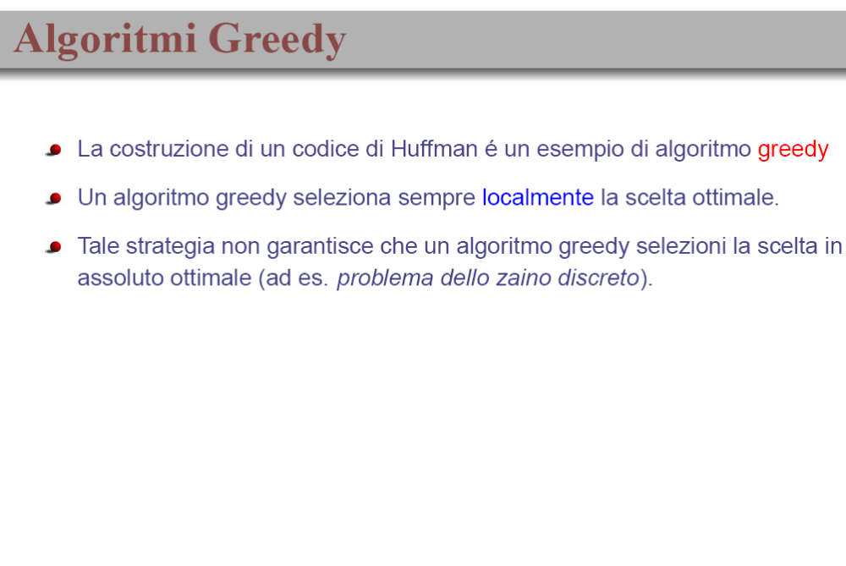

Slide 16
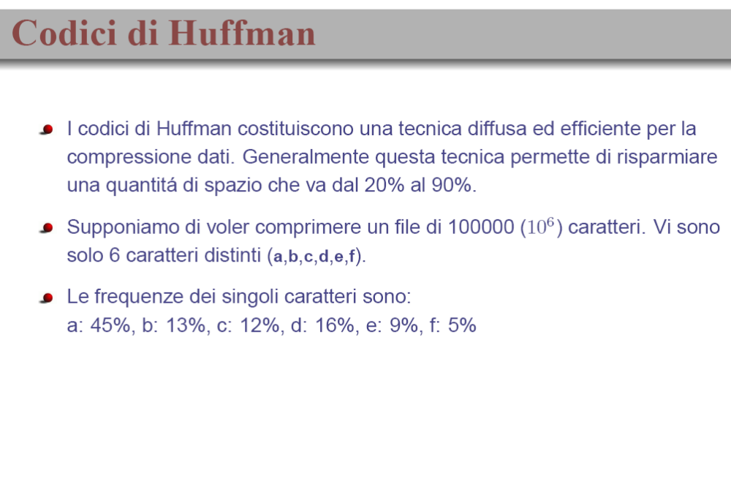

Slide 17
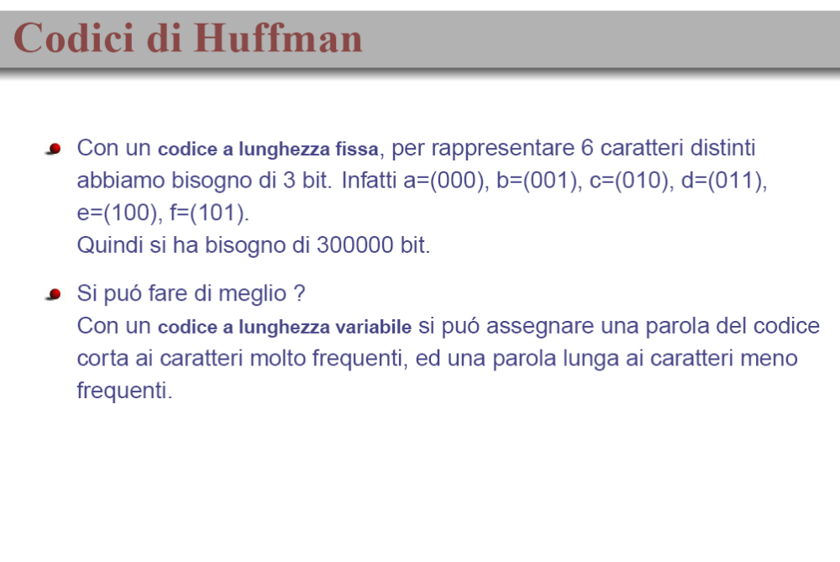

Slide 18
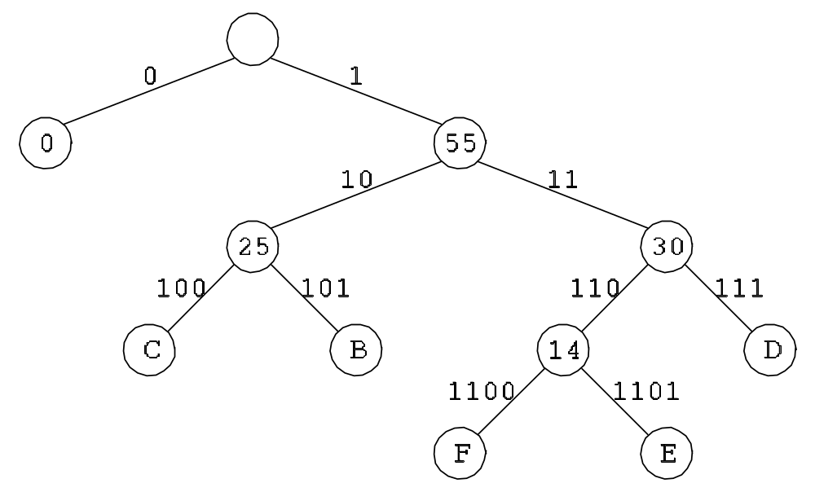

Slide 19
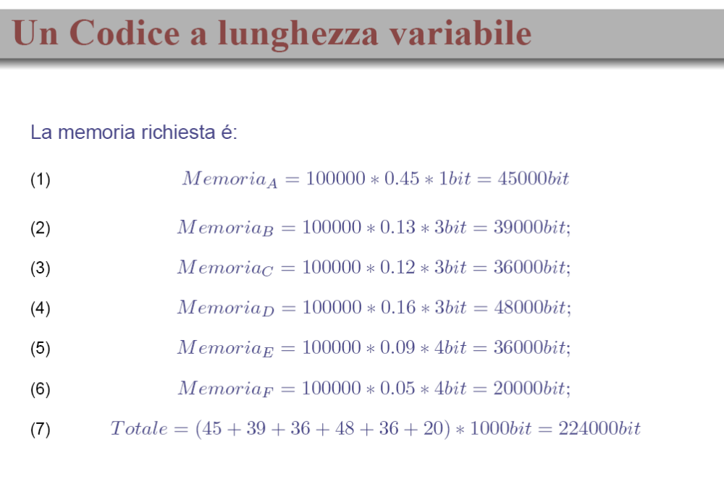

Slide 20
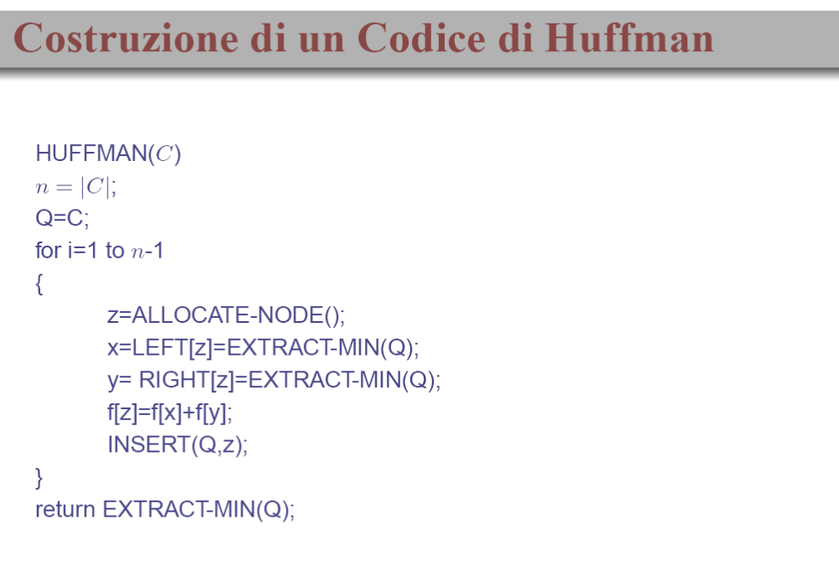

Slide 21
Algoritmo di Huffman
Huffman(A: array; n: intero)
Q: Priority_Queue;
for i = 1 to n do Insert(Q,A[i])
for i = 1 to n – 1 do
x = Left[z]=Extract-Min(Q)
y = Right[z]=Extract-Min(Q)
f[z]=f[x]+f[y]
Insert(Q,z)
end
return Extract-Min(Q)

Slide 22
Tempo di esecuzione
• Con una coda a priorità basata su lista:
Primo ciclo: Esegue una operazione di accodamento per ognuna delle n iterazioni – n O(1)
Secondo ciclo: Esegue due operazione di estrazione dalla coda e una di accodamento per ognuna delle n-1 iterazioni– (n-1) O(n)
• Totale: O(n²)
• Con una coda a priorità basata su heap: O(n log n).

Slide 23
Codici di Huffman: correttezza
Teorema: Il codice di Huffman per in dato file è un codice a prefisso ottimo
Dimostrazione (schema)
• Sia C un qualsiasi codice a prefisso ottimo per il file
• Mostriamo che vale la proprietà di sottostruttura ottima
• Mostriamo che che vale la proprietà della scelta greedy
• Cioè il codice di Huffman prodotto dall’algoritmo comprime il file tanto quanto un codice ottimo C

Slide 24
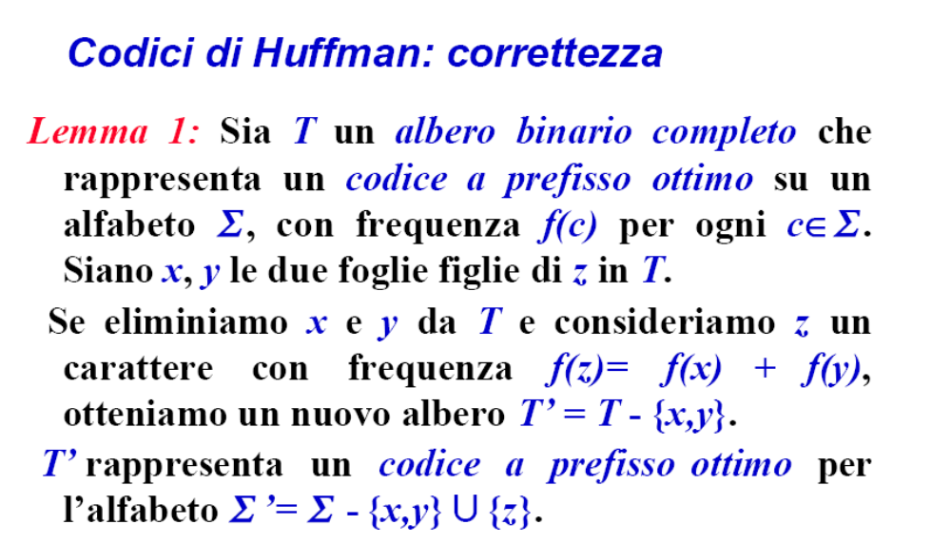

Slide 25
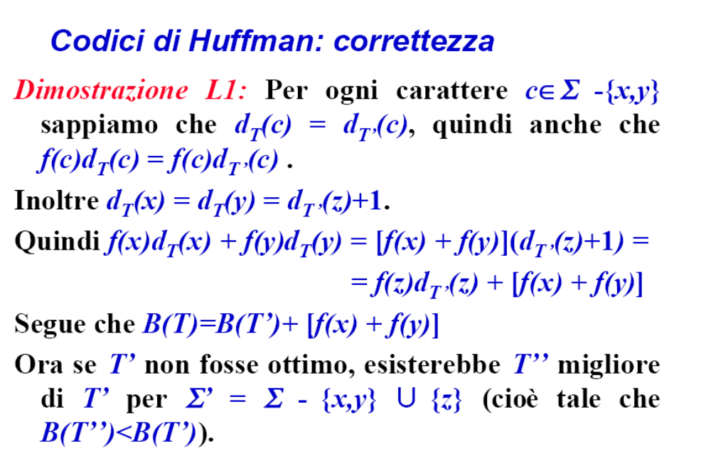

Slide 26
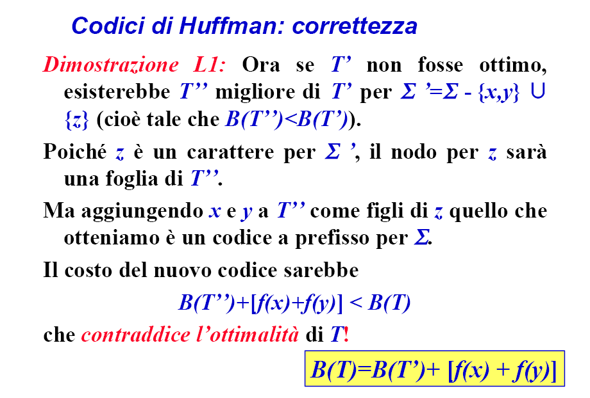

Slide 27
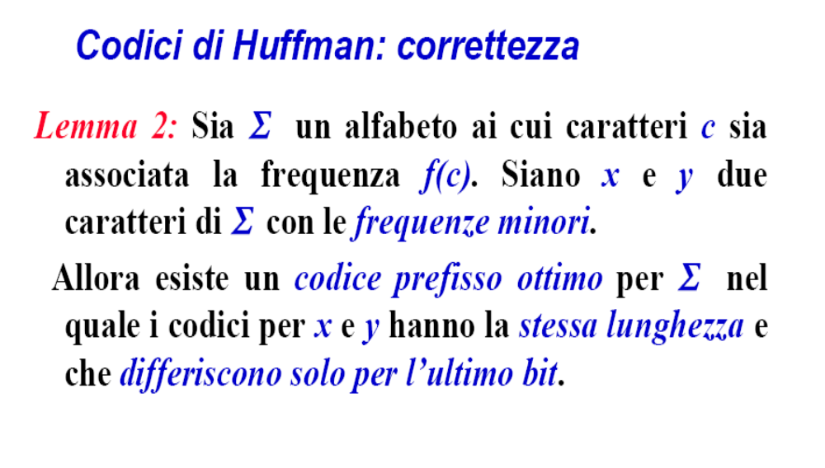

Slide 28
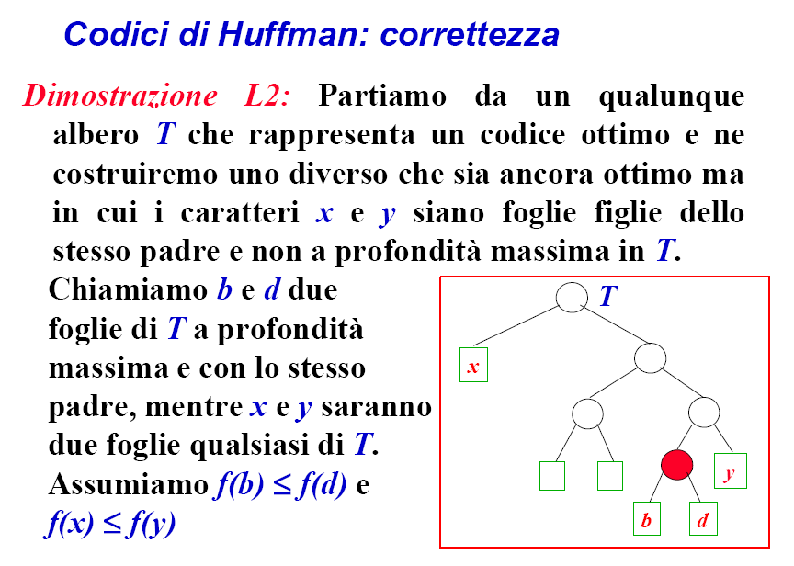

Slide 29
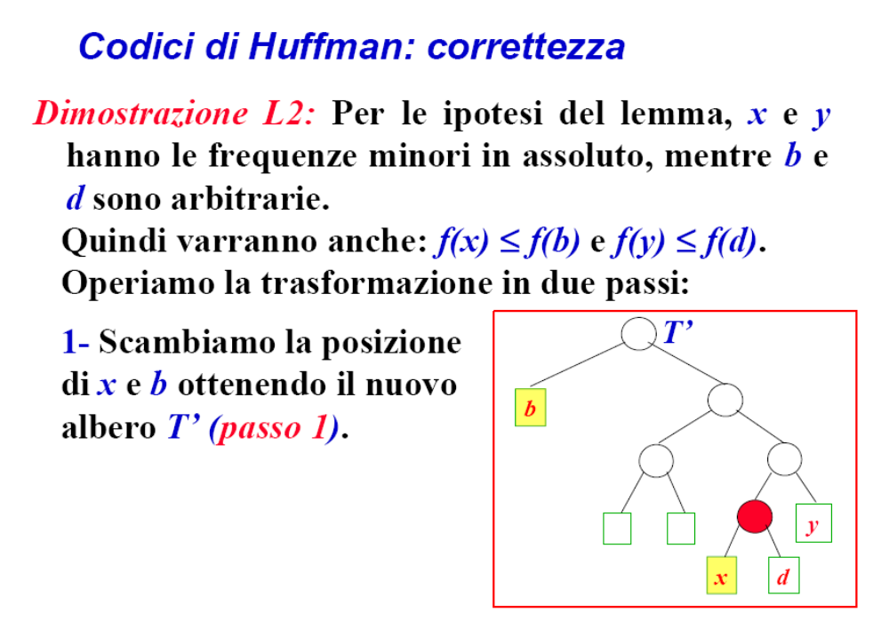

Slide 30
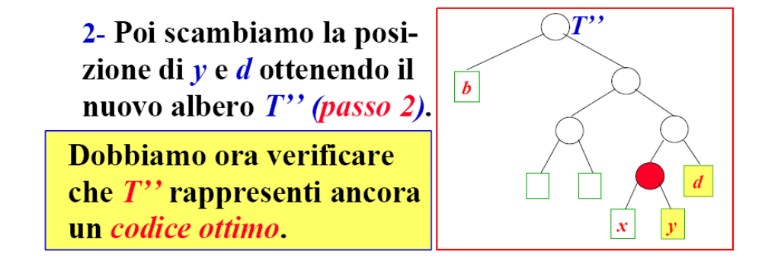

Slide 31
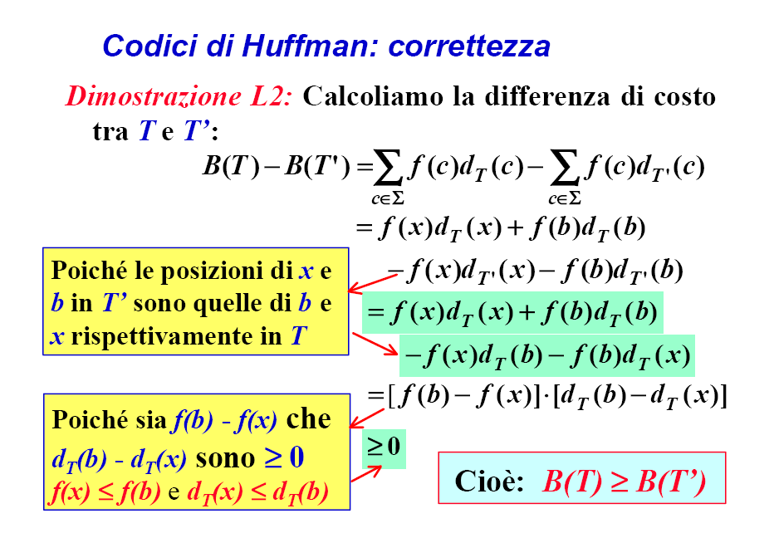

Slide 32
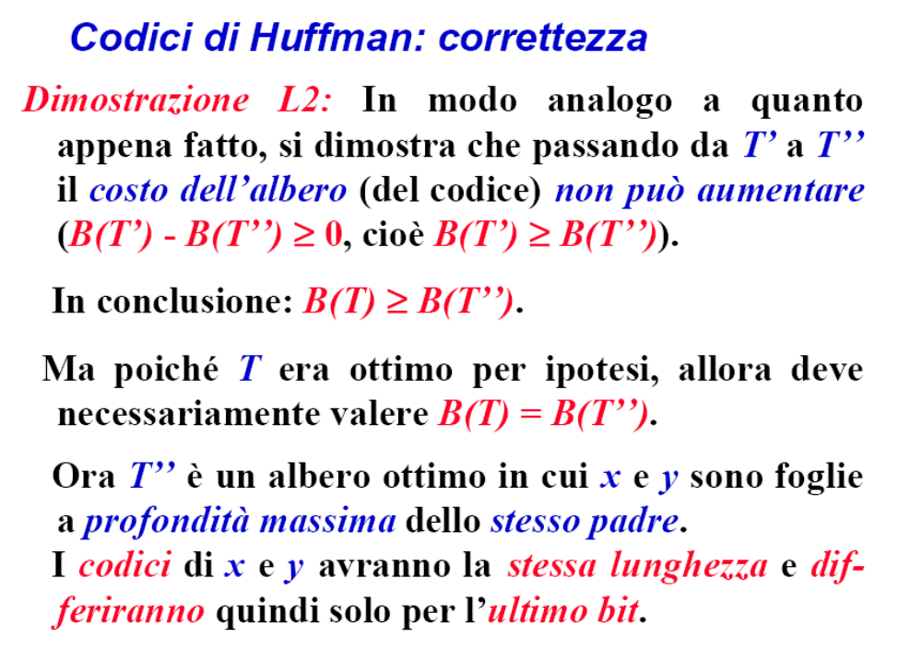

Slide 33
Codici di Huffman
Perché l’ algoritmo di Huffman è greedy ?
Perché scegliere ad ogni passo i caratteri con la frequenza minore è una scelta greedy ?

Slide 34
Il costo di una fusione di due caratteri può essere visto come la somma delle frequenze dei due caratteri fusi assieme.
Si può dimostrare che il costo totale di un albero (codice) può essere definito equivalentemente come somma dei costi delle operazioni di fusione necessarie.
L’ algoritmo di Huffman ad ogni passo sceglie quindi tra tutte le fusioni quella che costa di meno.

Slide 35
#include <iostream>
#include <fstream>
#include <vector>
#include <queue>
#include <string>
using namespace std;
class node
{
public:
int weight;
unsigned char value;
const node *child0;
const node *child1;
node(unsigned char c=0, int i=-1) //Costruisci una nuova foglia per il carattere c
{
value=c;
weight=i;
child0=0;
child1=0;
}

Slide 36
node(const node *c0, const node *c1)
// Costruisci un nuovo nodo interno che ha figli c0 and c1
{
value=0; weight=c0->weight + c1->weight;
child0=c0; child1=c1;
}
bool operator>(const node &a) const
{ return weight > a.weight; }
void node::traverse(string code="") const {
if (child0)
{ child0->traverse(code + "0"); child1->traverse(code + "1");}
else
{cout << " " << value << "\t“ << weight<< "\t" << code << endl; }
}
};

Slide 37
void count_chars(int *counts) {
for(int i=0; i<256; i++)
counts[i]=0;
ifstream file("input.dat");
if(!file) {
cerr << "couldn't open the input file!\n";
throw "abort";
}
for( ; ; ) {
char c;
file.get(c);
if (file)
counts[c]++;
else
break;
}
};

Slide 38
int main(int argc, char *argv[])
{
int counts[256];
count_chars(counts);
priority_queue<node, vector<node>, greater<node> > q;
// fail push nella coda di tutti I figli nodi
for (int i=0; i<256; i++)
if (counts[i]) q.push(node(i, counts[i]));
while (q.size()>1) {
node *child0 = new node(q.top());
q.pop();
node *child1 = new node(q.top());
q.pop();
q.push(node(child0, child1));
}
cout << "Char\tSymbol\tCode" << endl; q.top().traverse();
system("PAUSE");
return 0;
}

Slide 39
Definizione di Albero
Un insieme A di elementi si dice albero se:
A = Insieme vuoto;
oppure:
A = A (r, A₀, A₁, …, A_{n-1}); r = radice;
A_{i} = albero,
detto “sottoalbero i-esimo di A”;
• E’ una definizione ricorsiva:
Struttura dati vuota, oppure costituita da un elemento
detto radice e da altri elementi che formano insiemi
disgiunti chiamati sottoalberi della radice, ciascuno
dei quali è ancora un albero;

Slide 40
Nomenclatura sugli alberi
Grado di un nodo: n° di sottoalberi di quel nodo;
Foglia (o nodo terminale): nodo di grado 0);
Padre: nodo non terminale da cui discendono i suoi sottoalberi;
Figli: nodi che discendono da uno stesso padre;
Radice: nodo che non discende da altri nodi.
X è discendente di Y se esiste x₀, x₁, x_{n-1}: Y = x₀ x₁ x_{n-1}= X e x_{i} è discendente diretto di x_{i-1}, tale successione si chiama cammino;
Lunghezza del cammino = (n°nodi del cammino – 1);
Livello di un nodo X: è i se il livello del padre di X è i-1, con la convenzione che la radice ha livello 0;
Altezza = (livello massimo delle foglie + 1);

Slide 41
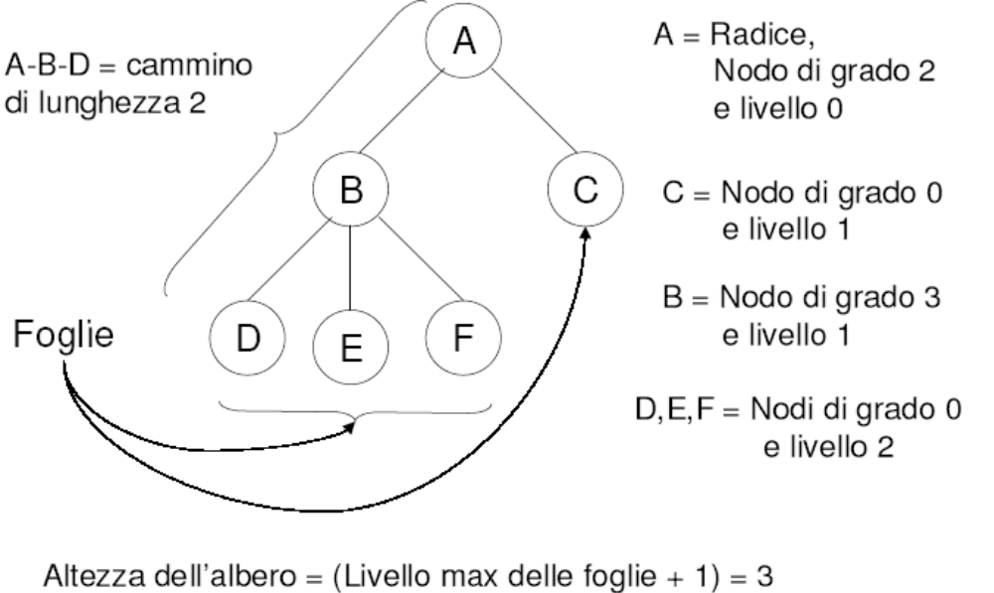

Slide 42
Definizione di albero binario
Un insieme A di elementi si dice albero binario se:
A = Insieme Vuoto;
oppure: A = A (r, A_{l}, A_{r});
r = radice;
A_{l} = albero binario detto “sottoalbero sinistro”;
A_{r} = albero binario detto “sottoalbero destro”;
Struttura dati vuota, oppure costituita da un elemento detto radice e da due elementi disgiunti che sono a loro volta alberi binari detti sottoalbero sinistro e destro;
Albero binario completo: albero nel quale le foglie sono distribuite al più su due livelli consecutivi k-1 e k, e il numero di nodi a livello k-1 deve essere 2^{k-1};

Slide 43
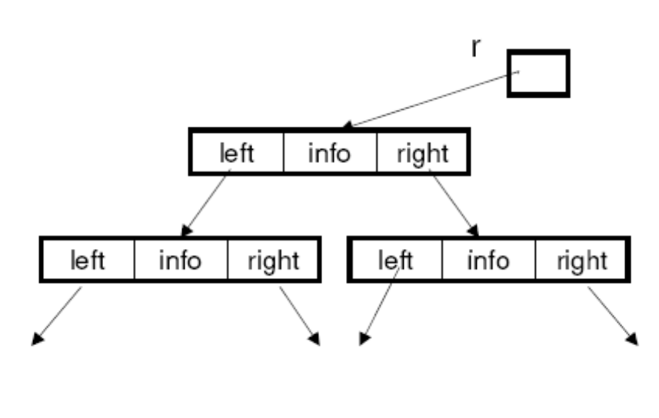
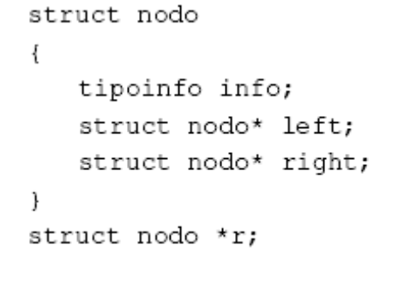
Struttura Dati per Albero Binario
Mediante strutture concatenate contenenti
– Un campo informazione;
– Due campi puntatore ai nodi radice del sottoalbero sinistro e destro.

Slide 44
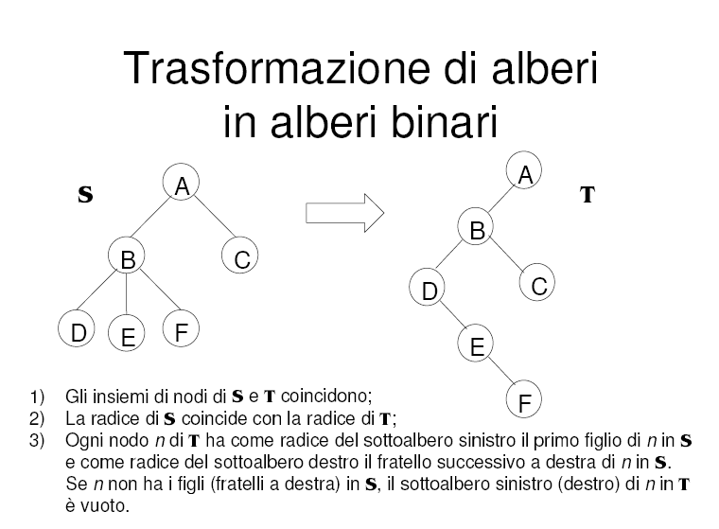

Slide 45
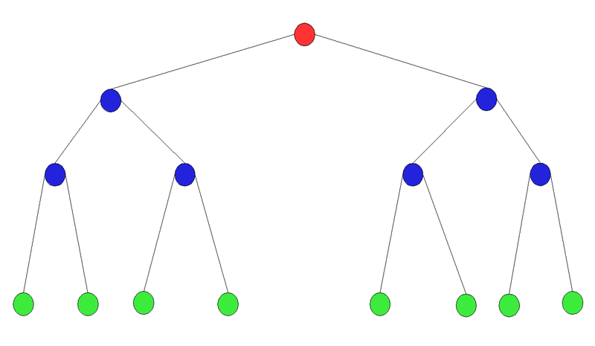
Albero Binario

Slide 46
Alberi Binari di Ricerca (ABR)

Slide 47
ABR
Gli ABR sono strutture dati sulle quali vengono definite: SEARCH, MINIMUM, MAXIMUM, PREDECESSOR, SUCCESSOR, INSERT, DELETE
Gli ABR possono essere usati per implementare sia DIZIONARI che CODA-CON-PRIORITA’

Slide 48
ABR
Un ABR è un albero binario
Ogni nodo contiene:
key,
dati satelliti
puntatore al PADRE
puntatore al FIGLIO DESTRO
puntatore al FIGLIO SINISTRO

Slide 49
ABR (cont.)
In un ABR le chiavi sono sempre memorizzate in modo che sia sempre soddisfatta la proprietà dell’ albero binario di ricerca:
Sia x un nodo di un albero binario di ricerca. Se y è un nodo del sottoalbero sinistro di x, allora key[x]>= key[y]
Se y è un nodo del sottoalbero destro di x, allora key[x]<= key[y]

Slide 50
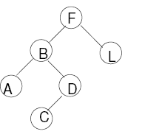
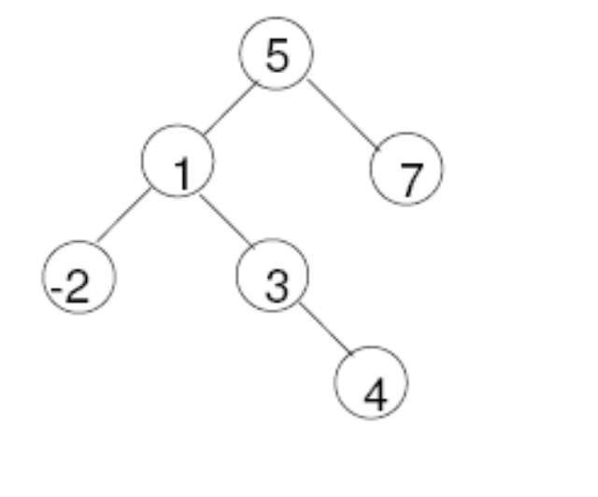
Esempi

Slide 51
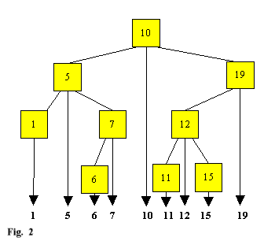
ABR

Slide 52
ABR
5
3
7
1
4
6
9

Slide 53
Visita di Alberi Binari
VISITA SIMMETRICA: la chiave della radice è elencata tra i valori del suo sottoalbero sinistro e quello destro (sottoalb. sinistro, radice, sottoalb. destro);
VISITA ANTICIPATA: la chiave della radice è elencata per prima e poi i valori dei sottoalberi (radice, sottoalb. sinistro, sottoalb. destro);
VISITA DIFFERITA: la chiave della radice è elencata dopo i valori dei sottoalberi (sottoalb. sinistro, sottoalb. destro, radice);

Slide 54
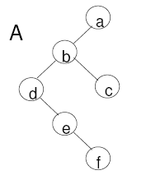
Visita Anticipata
visita_anticipata(A)
1. Passo base:
- se A = Insieme Vuoto allora esci;
2. Passo di induzione:
- si visita la radice;
- visita_anticipata(A_{l}) //A_{l} sottoalbero sinistro;
- visita_anticipata(A_{r}) //A_{r} sottoalbero destro;
Risultato visita anticipata: abdefc

Slide 55
VISITA_ANTICIPATA(x)
if x != NIL
then stampa Key[x]
VISITA_ANTICIPATA(Left[x])
VISITA_ANTICIPATA(Right[x])

Slide 56
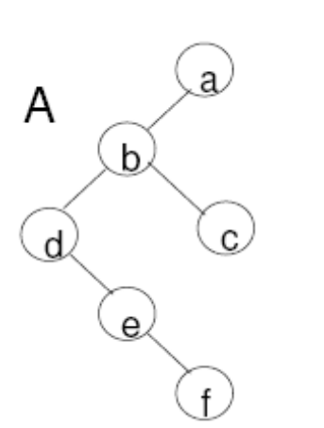
Visita Simmetrica
visita_simmetrica(A)
1. Passo base:
- se A = Insieme Vuoto allora esci;
2. Passo di induzione:
- visita_simmetrica(A_{l}) //A_{l} sottoalbero sinistro;
- si visita la radice;
- visita_simmetrica(A_{r}) //A_{r} sottoalbero destro;
Risultato visita simmetrica: defbca

Slide 57
INORDER-TREE-WALK(x)
if x != NIL
then INORDER-TREE-WALK(Left[x])
stampa Key[x]
INORDER-TREE-WALK(Right[x])

Slide 58
Visita Differita
visita_differita(A)
1. Passo base:
- se A = Insieme Vuoto allora esci;
2. Passo di induzione:
- visita_differita(A_{l}) //A_{l} sottoalbero sinistro;
- visita_differita(A_{r}) //A_{r} sottoalbero destro;
- si visita la radice;
• Risultato visita differita: fedcba

Slide 59
VISITA_DIFFERITA(x)
if x != NIL
then VISITA_DIFFERITA(Left[x])
VISITA_DIFFERITA(Right[x])
stampa Key[x]

Slide 60
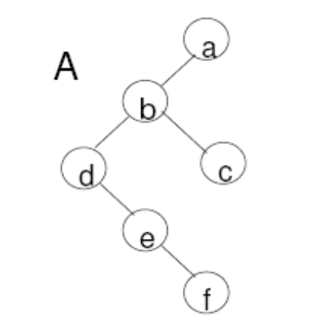
Altezza albero binario
altezza_albero (A)
1. Passo base:
- se A = Insieme Vuoto allora esci;
2. Passo di induzione:
- restituisci
altezza = 1 + max(altezza_albero(A_{r}), altezza_albero(A_{l}));
altezza_albero (A)= 5

Slide 61
#include <iostream>
#include <string>
using namespace std;
typedef char Item;
struct node
{
Item item;
node *l;
node *r;
};
typedef node *link;
void pippo(link h){
cout << "Nodo visitato = " << h->item << endl;
}

Slide 62
Attraversamento ricorsivo di un albero (visita anticipata)
void traverse(link h, void visit(link))
{
if (h == 0) return;
visit(h);
traverse(h->l, visit);
traverse(h->r, visit);
}

Slide 63
Calcolo di parametri di un albero
int count(link h)
{
if (h == 0) return 0;
return count(h ->l) + count(h->r) +1;
}
int height(link h)
{
if ( h == 0) return -1;
int u= height(h ->l), v= height(h ->r);
if ( u > v) return u+1;
else return v+1;
}

Slide 64
void printnode(Item x, int h)
{
for (int i=0; i < h; i++) cout << “ “;
cout << x << endl;
}
void show(link t, int h)
{
if ( t == NULL) { printnode(‘*’, h); return;}
show(t ->r, h+1);
printnode(t->item, h);
show(t->l, h+1);
}
void build(link t, link l, link r, Item x)
{
t->l = l;
t->r = r;
t->item = x;
}

Slide 65
int main() {
link root=NULL, B=NULL, C=NULL, D=NULL, E=NULL;
link F=NULL, G=NULL;
root = new node;
B = new node; C = new node; D = new node; E = new node;
F = new node; G = new node;
build(F, NULL, NULL, 'F'); build(G, NULL, NULL, 'G');
build(C, NULL, NULL, 'C'); build(E, NULL, NULL, 'E');
build(B, F, G, 'B'); build(D, C, E, 'D'); build(root, B, D, 'R');
show(root, height(root));
cout << "Height = " << height(root) << endl;
cout << "Count = " << count(root) << endl;
traverse(root, pippo);
return 0;
}

